Slide 1
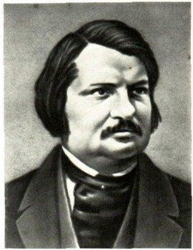
Оноре де Бальзак
(1799 - 1850)
«Господин де Бальзак был одним из первых среди великих, одним из лучших среди избранных… Все его произведения составляют одну книгу, полную жизни, яркую, глубокую, где движется и действует вся наша современная цивилизация, воплощенная в образах вполне реальных…»
В. Гюго

Slide 2
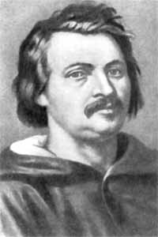
Жизнь и творчество
Родился 8(20) мая1799 года в Туре. Его жизнь — это история труженика, который с неутомимой энергией стремится пробиться вперед, во что бы то ни стало завоевать себе славу и богатство. Его творчество проникнуто стремлением перенести методы современного естествознания в художественную литературу, стереть грань, отделяющую литературу от науки.

Slide 3
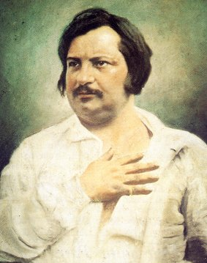
Отец и сын
Его отец был вульгарным материалистом и оставил ряд сочинений по социальным вопросам; выше всего он ставил задачу физического улучшения человеческой породы и при помощи выводов естествознания мечтал разрешить социальные и моральные вопросы своего времени.
Бальзак унаследовал мировоззрение своего отца, его здоровье и железную волю. Получив первоначальное образование сперва в провинциальном, потом в парижском колледже, Бальзак остался в столице, когда его отец уехал с семьей в провинцию. Решив, вопреки воле отца, посвятить себя литературе, он был почти лишен поддержки со стороны семьи.

Slide 4
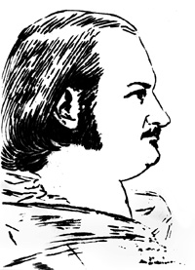
Годы учёбы
Особенно мрачным для будущего писателя были годы пребывания в Вандомском католическом колледже, где господствовал полуказарменный суровый режим и широко практиковались телесные наказания. Утешение О.Бальзак находил только в книгах.
В 1814 году семья переехала в Париж, где О.Бальзак продолжал учиться в школе правоведения и работал писцом в адвокатских конторах, ибо отец твердо решил сделать из него преуспевающего юриста. Однако и тогда, тайком от родителей, О.Бальзак посещал библиотеку Арсенала и лекции по истории литературы в Сорбонне – старейшем французском университете, мечтая о писательской карьере. Закончив в 1819 году школу правоведения, он с трудом добивается согласия родителей временно оставить юриспруденцию и испытать себя на литературном поприще.

Slide 5
Литературное творчество
Первый крупный литературный успех пришел к О.Бальзаку весной 1829 года: был опубликован его исторический роман «Шуаны, или Бретань в 1799 году», ярко и правдиво воспроизводящий драматические события контрреволюционного восстания на севере Франции.

Slide 6
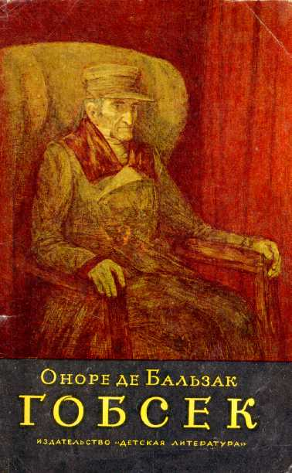
Литературное творчество
В 1830 году он издает повести «Дом кошки, играющей в мяч», «Загородный бал», «Вендетта», «Побочная семья», «Супружеское согласие», «Гобсек», «Силуэт женщины», открывшие позже подраздел «Человеческие комедии» - «Сцены частной жизни». Одновременно О.Бальзак активно включается в журналистику, сотрудничает во многих газетах и журналах, печатая под псевдонимами десятки очерков, статей заметок, свидетельствующих о его крупном сатирическом таланте.

Slide 7
Литературное творчество
В 1831 году О.Бальзак публикует философский роман «Шагреневая кожа», сделавший его европейски известным писателем. Успех романа открыл ему доступ в аристократические салоны, завсегдатаи которых стали мишенью для беспощадных изобличений в ближайшие годы.

Slide 8
Жизнь и творчество
23 февраля 1832 года в жизни писателя произошло событие, очень важное по своим последствиям: он неожиданно получил письмо из Одессы с интригующей подписью «иностранка». Вскоре последовало и второе письмо. Через некоторое время О.Бальзак узнал, что его корреспонденткой является богатая польская аристократка русского подданства графиня Эвелина Ганская. Началась постоянная переписка, которая продолжалась около 15 лет. Осенью 1833 года в Швейцарии, в Невшателе, писатель впервые лично познакомился с Э.Ганской, продолжали они изредка встречаться и в последующие годы.

Slide 9
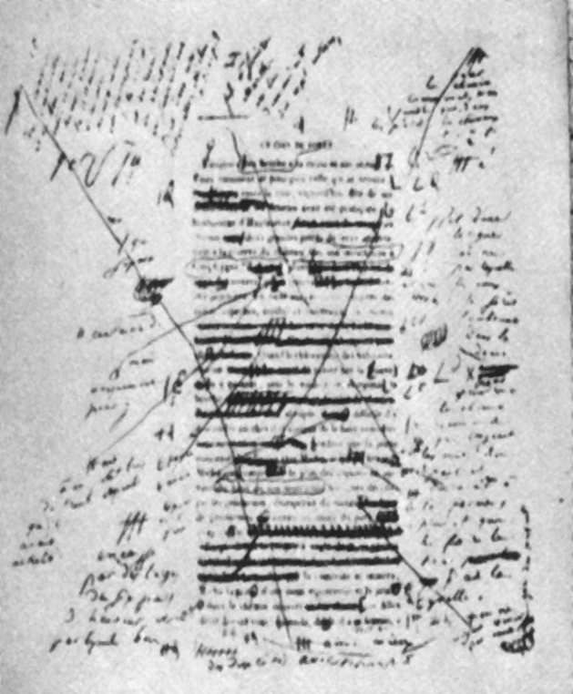
«Человеческая комедия»
1833 год был для О.Бальзака временем новых творческих побед и свершений: он создает цикл повестей «История тринадцати» и романы «Сельский врач», «Турский священник», «Евгения Гранде».
В 1834 году О.Бальзак приходит к принципиально важному решению написать огромное произведение, воссоздающее французскую жизнь послереволюционного периода и состоящее из связанных друг с другом романов, повестей и рассказов. Написанные ранее произведения после соответствующей обработки он включает в этот гигантский цикл, окончательное название которому – «Человеческая комедия» (по аналогии с поэмой Данте «Божественная комедия») было дано в 1841 году.
В 1845 году Оноре Бальзак создает окончательный список всех произведений «Человеческой комедии», который состоит из 144 названий.

Slide 10
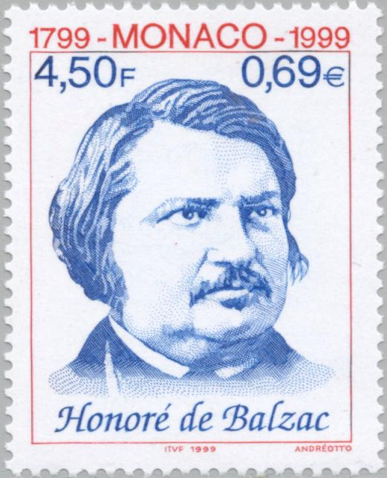
Жизнь и творчество
Летом 1843 года О.Бальзак совершает первую поездку в Россию, встречается с Э.Ганской в Петербурге, произведшем на него огромное впечатление, а позже сопровождает его ее в путешествие по Германии и Италии.
Несмотря на болезнь, осенью 1847 года писатель едет в Верховню – имение Э.Ганской, расположенное в шести километрах от Бердичева, и живет там до весны 1848 года, находясь под секретным надзором согласно распоряжению самого Николая І, который вообще с неохотой разрешил ему въезд в Россию. В письмах к сестре и друзьям О.Бальзак восторженно говорит об Украине и Киеве и в то же время с возмущением пишет о социальных контрастах в России.

Slide 11
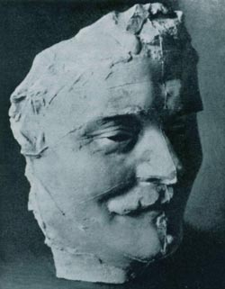
Жизнь и творчество
В сентябре 1848 года Бальзак снова в Верховне. Это совершенно больной человек, он неделями не встает с постели, его мучат боли в сердце, приступы удушья.
14 марта 1850 года состоялось венчание Бальзака с Ганской в костеле святой Барбары в городе Бердичеве. Он вновь полон радужных надежд на будущее.
Всем этим мечтам уже не суждено было сбыться. С большим трудом вернувшись с женой в Париж, О.Бальзак практически не вставал с постели до самой смерти, последовавшей 18 августа 1850 года.

